Slide 1
CHARAKTERISTIKA JAZYKA SLOVAMI JEHO TVORCOV
Programovací jazyk Java je navrhnutý pre bezpečné dodávanie aplikácií, ktoré spotrebúvajú minimum systémových prostriedkov, bežia na akejkoľvek softvérovej a hardvérovej platforme a sú dynamicky rozšíriteľné.
Cieľom bola malá, spoľahlivá, prenositeľná platforma, operujúca v reálnom čase v kontexte heterogénnych, v sieti distribuovaných prostredí.
V dobe kedy jazyk Java vznikal dominoval jazyk C++. Ale časom narástli potiaže s C++ do bodu, v ktorom mohli byť problémy najlepšie vyriešené vytvorením úplne novej jazykovej platformy.
Dizajn a architektúra jazyka Java ťažila z mnohých iných jazykov ako Eiffel, SmallTalk, Objective C, Cedar/Mesa.
Výsledkom je jazyková platforma, ktorá sa už ukázala ako ideálna pre vývoj bezpečných, distribuovaných, sieťovo orientovaných webových aplikácií, desktop aplikácií a aplikácií zabudovaných v rôznych hardvéroch.

Slide 2
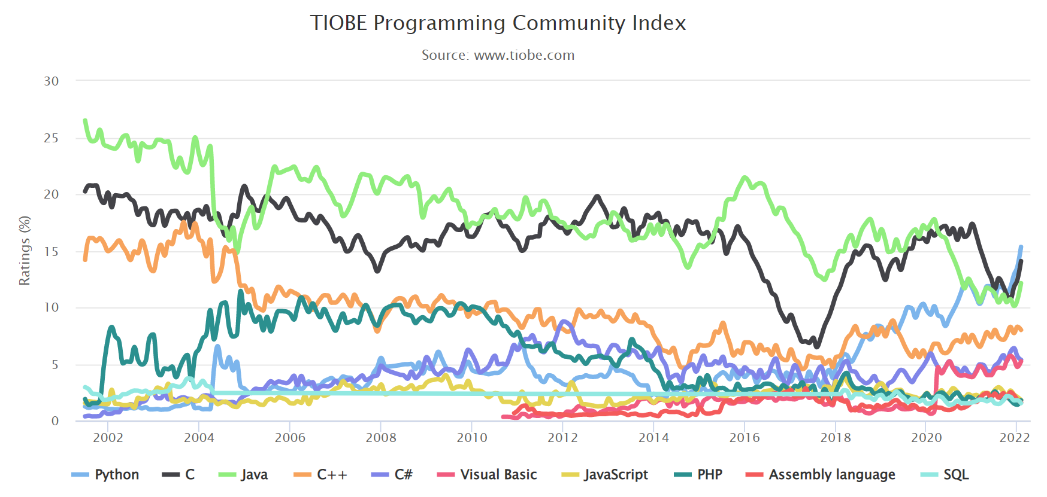
11/2018 - https://www.tiobe.com/tiobe-index
POPULARITA JAZYKA JAVA

Slide 3
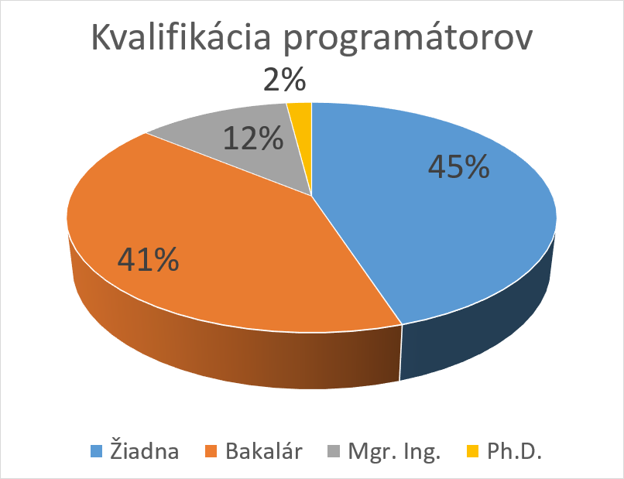

Slide 4
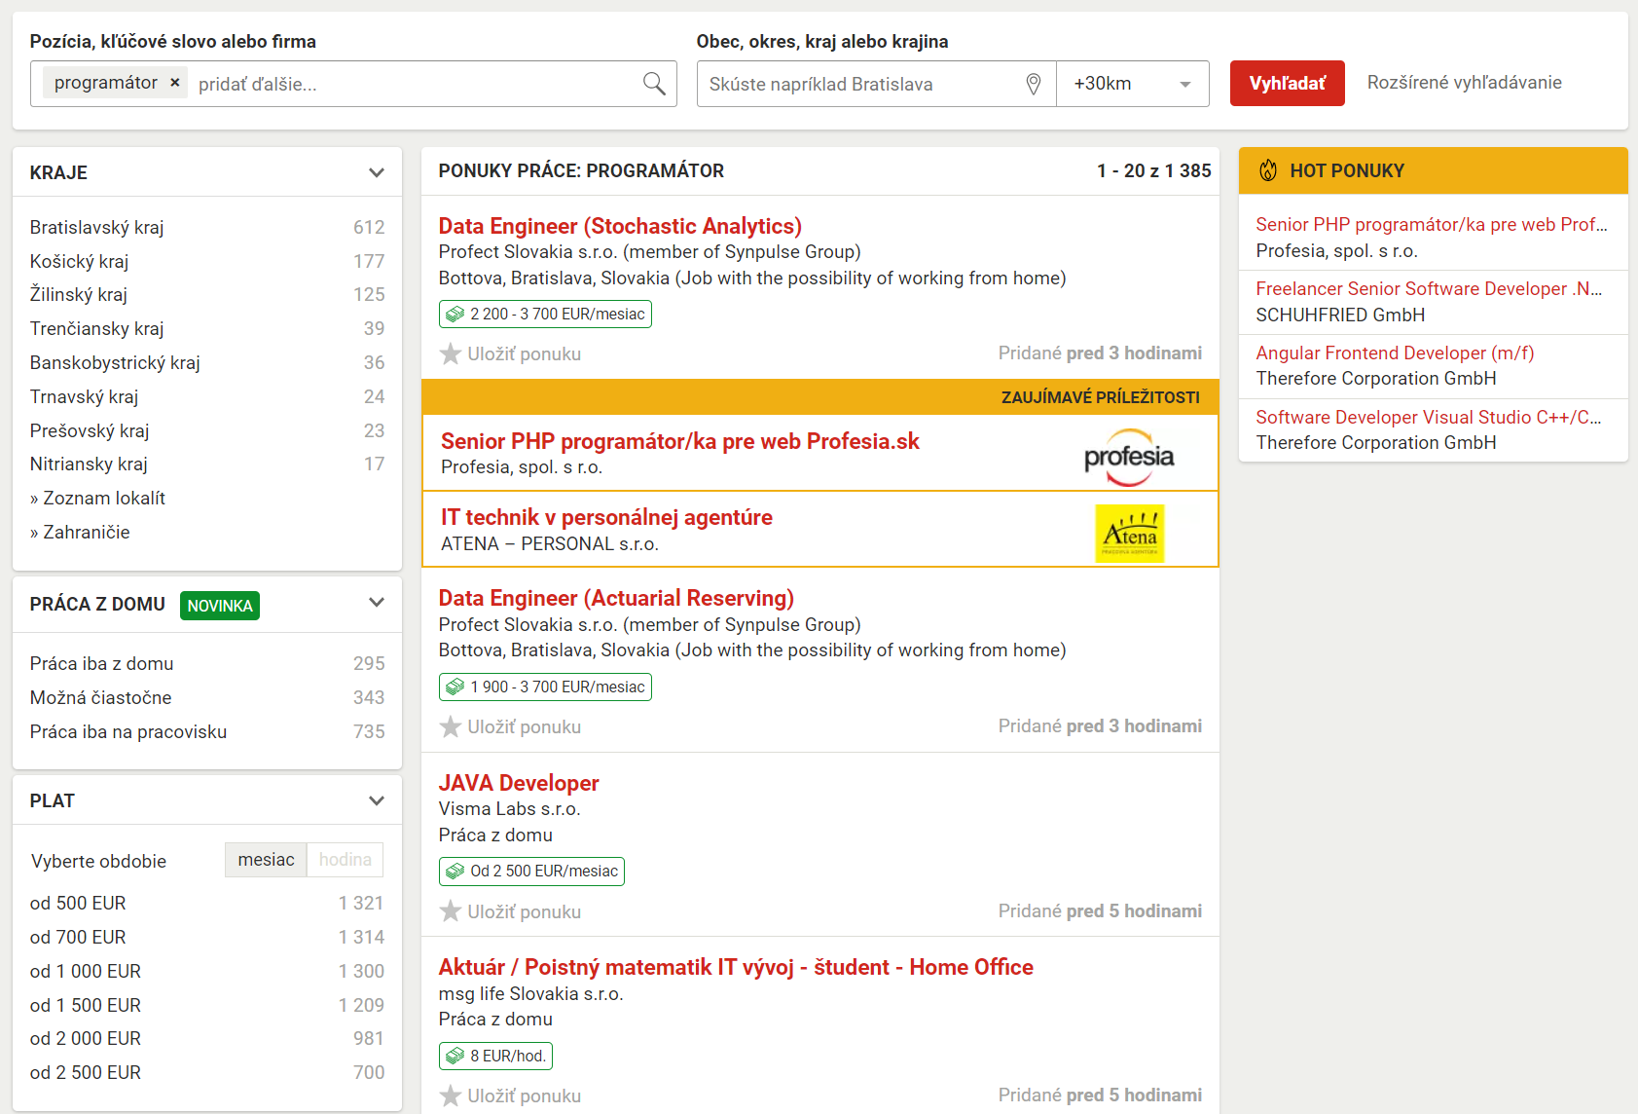
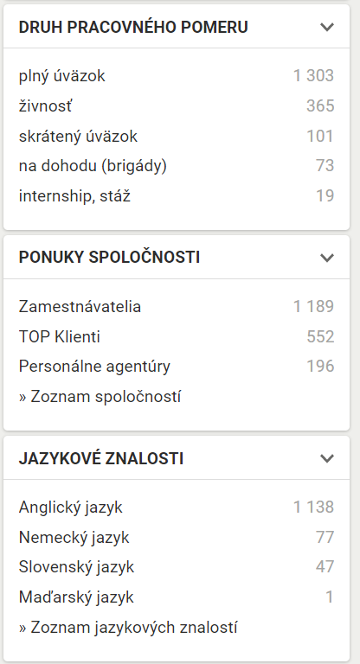
JAVA – DOPYT 3/2022

Slide 5
ČO POŽADUJÚ ZAMESTNÁVATELIA
Ovládať programovací jazyk
Schopnosť riešiť úlohy
Ovládať súvisiace technológie
Schopnosť analyzovať problém
Vedieť komunikovať so zákazníkom
Vedieť komunikovať v tíme
Cudzí jazyk
Schopnosť učiť sa

Slide 6
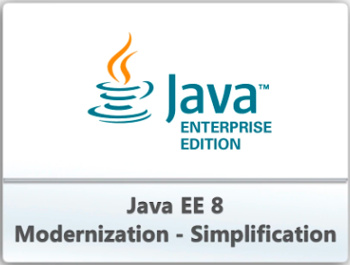
PRVKY JAVA PLATFORMY
Java SE = Java Standard Edition = Platforma (knižnice a nástroje) pre vývoj aplikácií
Java EE = Java Enterprise Edition = Štandardy pre vývoj enterprise aplikácií
Java ME = Java Micro Edition = prostredie pre aplikácie bežiace na embedded zariadeniach

Slide 7
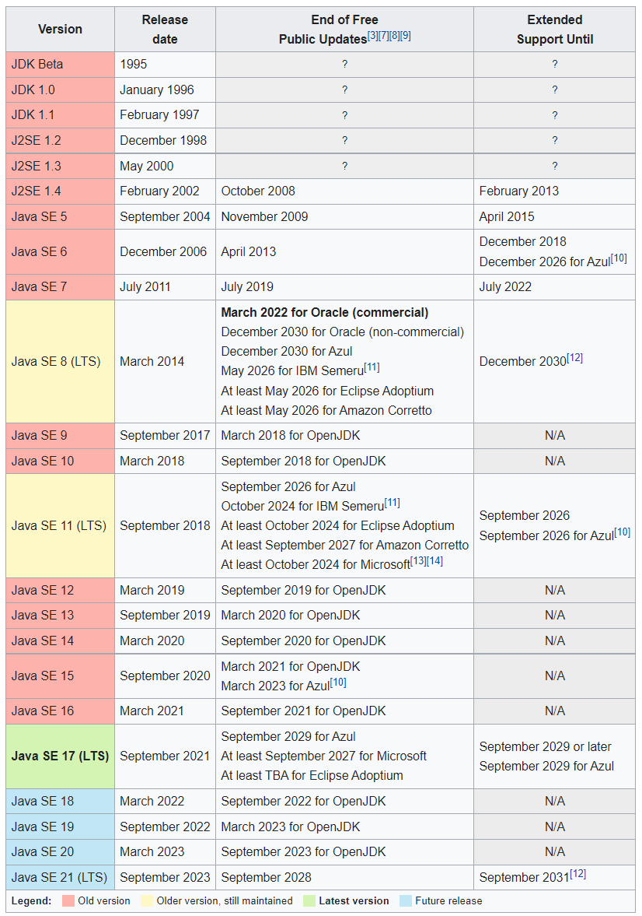
HISTÓRIA A VERZIE JAZYKA JAVA

Slide 8
HISTÓRIA A VERZIE JAZYKA JAVA
Nové verzie sú spätne kompatibilné = program vytvorený napr. vo verzii 6 bude možné spustiť s novšími verziami Java Runtime Environment
Pozor, naopak to neplatí, program vytvorený vo verzii 10 nemusí byť možné spustiť so staršími verziami Java Runtime Environment

Slide 9
VYUŽITIE JAVY
Java Applety (cca 0%)
java kód vložíme do web stránky
web stránku umiestnime na webový server
užívateľ si stránku otvorí z internetu
java kód sa vykoná pri načítavaní webstránky v prehliadači užívateľa
výsledok sa vloží do webstránky
vyžaduje sa plug-in pre prehliadač

Slide 10
VYUŽITIE JAVY
Java Desktop Aplikácie (cca 1%)
desktop aplikácia ~ tučný klient, thick client
thick client ~ bežné windows aplikácie, príklad: program Eclipse napísaný v Java
kód sa vykonáva v počítači užívateľa
užívateľ musí mať nainštalované JRE - Java Runtime Environment

Slide 11
VYUŽITIE JAVY
Java Server Aplikácie (cca 99%)
java program sa vykonáva na serveri
užívateľ na program pristupuje cez webový cez tenkého clienta, thin client
thin client ~ odľahčená desktop aplikácia alebo webbrowser
z tenkého klienta sa odosielajú príkazy, požiadavky (requesty) a zobrazuje výsledky
java program na serveri sa stará o výpočty, spracovanie údajov a odoslanie výsledku späť na klienta
výsledok (response) je obyčajne vygenerovaná webstránka odoslaná do klientského prehliadača

